Slide 1
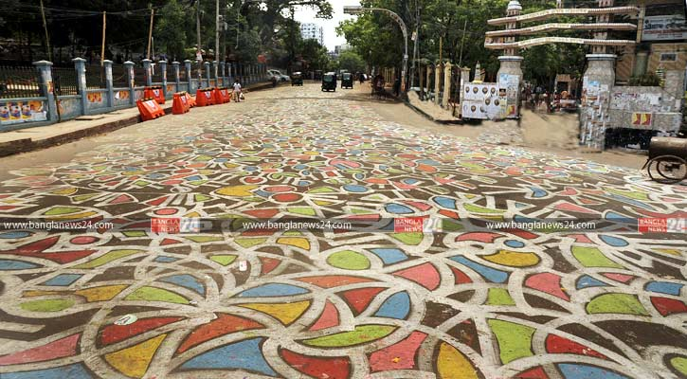
সবাইকে শুভেচ্ছা

Slide 2
শিক্ষক পরিচিতি
মহেশ্বর চন্দ্র সরকার
সহকারী শিক্ষক
তালুক কান্দি সরকারি প্রাথমিক বিদ্যালয়
পীরগাছা,রংপুর।

Slide 3
পাঠ পরিচিতি
বিষয়ঃ বাংলা
শ্রেণিঃ পঞ্চম
পাঠঃ শখের মৃৎশিল্প
পাঠ্যাংশঃ গ্রামের নাম-------সুন্দর।
সময়ঃ৪০মিনিট
তারিখঃ০৬/১০/২০১৯

Slide 4
শিখনফল
শোনাঃ ২.২.১- গল্প শুনে মূল বিষয় বুঝতে পারবে।
বলাঃ ১.৩.৩- শুদ্ধ উচ্চারণে প্রশ্ন করতে ও উত্তর দিতে পারবে।
পড়াঃ ১.৪.১- পাঠ্যপুস্তকের পাঠ শ্রবণযোগ্য স্পষ্টস্বরে ও প্রমিত উচ্চারণে সাবলীলভাবে পড়তে পারবে।
১.৫.২- বিরামচিহ্ন দেখে অর্থযতি ও শ্বাসযতি বজায় রেখে সাবলীলভাবে অনুচ্ছেদ পড়তে পারবে।
লেখাঃ ১.৪.১- যুক্তব্যঞ্জন ভেঙে লিখতে পাড়বে।
১.৪.২- যুক্তব্যঞ্জন ব্যবহার করে নতুন নতুন শব্দ লিখতে পাড়বে।
১.৫.১- পাঠে ব্যবহৃত শব্দ দিয়ে নতুন নতুন বাক্য লিখতে পাড়বে।

Slide 5
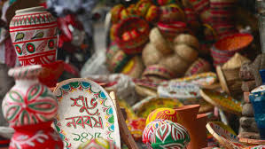
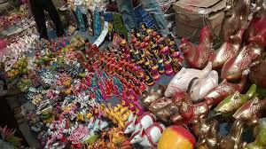
চলো কিছু ছবি দেখি

Slide 6
আজকের পাঠ
শখের মৃৎশিল্প

Slide 7
পাঠ সংযোগ
তোমাদের বইয়ের ৩৪ পৃষ্ঠা বের কর।

Slide 8
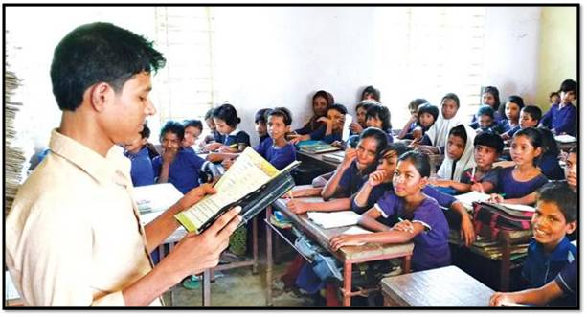
শিক্ষকের পাঠ

Slide 9
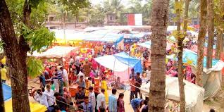
শখের মৃৎশিল্প
গ্রামের নাম আনন্দপুর। মামার বাড়ি। কথায় আছে,মামার বাড়ি রসের হাঁড়ি। আসলেই তাই। পড়া নেই,বাধা নেই,যেখানে খুশি ঘুরে বেড়াও,যা খুশি খাও। এই তো মামার বাড়ি। গেল বছর পহেলা বৈশাখের ছুটিতে গিয়েছিলাম আনন্দপুর। সেখানে পহেলা বৈশাখে মেলা বসে। মামা বললেন,তোমাদের মেলা দেখাতে নিয়ে যাব।

Slide 10
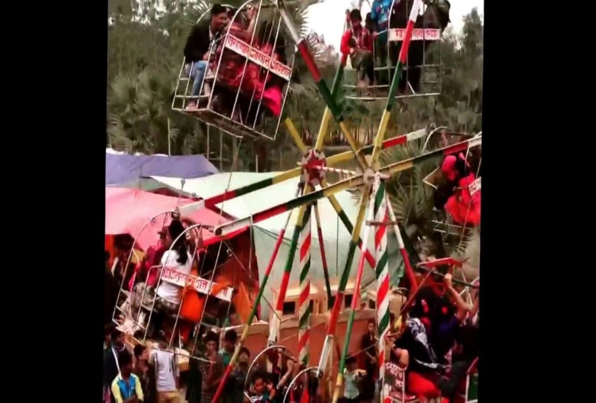
নাগরদোলা
আমরা ছিলাম চারজন-আমি,মামাতো বোন বৃষ্টি,সোহানা আর ছোট ভাই তাজিন। মেলা বসে সকালে। আমরা একটু দেরি করেই গেলাম। মামা বেশ মজার মানুষ। কাঁধে ঝোলানো একটা ব্যাগ। তাতে থাকে ছবি আঁকার জিনিস, থাকে একটা বাঁশি। পড়েন ঢাকার চারুকলা ইনস্টিটিউটে। মেলার একটু কাছে পৌঁছাতেই শুনতে পেলাম নাগরদোলার ক্যাঁচর ক্যাঁচর শব্দ।

Slide 11
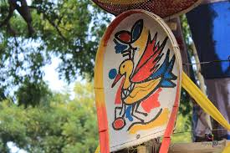
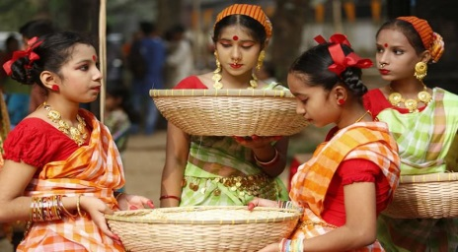
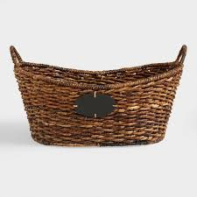
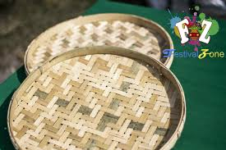
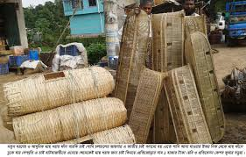
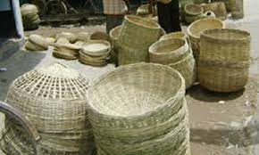
কুলো
ডালা
ঝুড়ি
চালুন
মাছ ধরার চাঁই
খালুই
দেখলাম বাঁশের তৈরি কুলো, ডালা,ঝুড়ি,চালুন,মাছ ধরার চাঁই,খালুই। আরো কতও কী!বসেছে বাঙি,তরমুজ,মুড়ি-মুড়কি,জিলাপি আর বাতাসার দোকান সারি সারি।

Slide 12
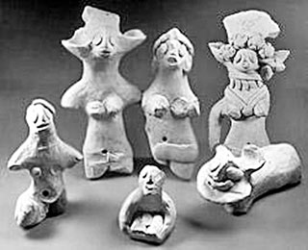
হাতি,ঘোড়া,ষাঁড়
পুতুল
আরেকটু এগোতেই দেখতে পেলাম কত রঙের,কত বর্ণের বিচিত্র সব মাটির হাঁড়ি। ফুল,পাতা,মাছের ছবি আঁকা সেসবে। রয়েছে মাটির ঘোড়া,হাতি,ষাঁড় আর নানা আকারের মাটির পুতুল।

Slide 13
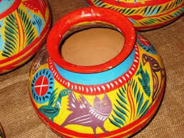
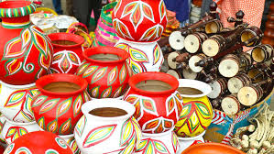
শখের হাঁড়ি
আমার চোখ পড়ল কাজ করা অপূর্ব সুন্দর মাটির হাঁড়ির দিকে। মামাকে জিজ্ঞেস করলাম- এটা কিসের হাঁড়ি? মামা বললেন,এটা শখের হাঁড়ি। শখ করে পছন্দের জিনিস এই সুন্দর হাঁড়িতে রাখা হয়। তাই এর নাম শখের হাঁড়ি। তাছাড়া শখের যে কোনো জিনিসই সুন্দর।

Slide 14
শিক্ষার্থীর পাঠ

Slide 15
নতুন শব্দের অর্থ জেনে নেই
শখ
মনের ইচ্ছা ।
-
বিচিত্র
নানা রকম ।
-
মৃৎশিল্প
মাটির তৈরি শিল্প ।
-

Slide 16
যুক্তবর্ণ ভেঙ্গে দেখাই ও শব্দ তৈরি করি
গ্রাম
গ্র
গ
~ র ফলা
গ্রহণ
আনন্দ
ন্দ
ন
দ
সুন্দর
ষ্ট
ষ
ট
মিষ্টি
বৃষ্টি
স্ট
স
ট
স্টেশন
ইনস্টিটিউট
জিজ্ঞেস
জ্ঞ
জ
ঞ
বিজ্ঞান
মৃৎশিল্প
ল্প
ল
প
গল্প

Slide 17
দলীয় কাজ
পদ্মা দল - শখের হাঁড়ি কী রকম?
মেঘনা দল- শখের হাঁড়ি কাকে বলে?
যমুনা দল- মৃৎশিল্প কাকে বলে?

Slide 18
একক কাজ
শুন্যস্থান পূরন করঃ
১. পহেলা ..........মেলা বসে।
২. শখের যে কোনো জিনিসই...........।
৩. কাজ করা অপূর্ব সুন্দর........হাঁড়ি।
৪. মামার বাড়ির গ্রামের নাম................।
বৈশাখে
সুন্দর
মাটির.
আনন্দপুর

Slide 19
বাড়ির কাজ
পাঠ্যাংশ থেকে যুক্তবর্ণ বিশিষ্ট শব্দ বের করে
যুক্তবর্ণ ভেঙে লিখে নতুন শব্দ তৈরি করে সেই
শব্দ দিয়ে বাক্য তৈরি করে আনতে দিব।

Slide 20
মূল্যায়ন
১. মামা কোথায় পড়েন ?
২. কখন মেলা বসে ?
৩.শখের হাঁড়িতে কী রাখা হয়?
৪. মেলায় কিসের শব্দ শনা যায়?

Slide 21
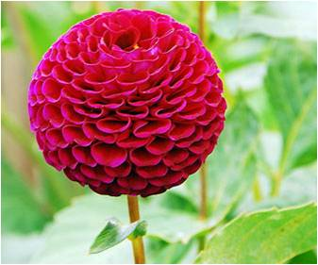
সবাইকে ধন্যবাদ

